Slide 1
DECISION TREE
PHƯƠNG PHÁP CÂY QUYẾT ĐỊNH
Nguyễn Hoàng Yến Như
Nguyễn Trần Phúc Nghi
Nguyễn Trần Phúc An
Nguyễn Đức Anh Phúc
Trịnh Thị Thanh Trúc
KS. Cao Bá Kiệt
KS. Quan Chí Khánh An
KS. Lê Ngọc Huy
CN. Bùi Cao Doanh
CN. Nguyễn Trọng Thuận
KS. Phan Vĩnh Long
KS. Nguyễn Cường Phát
ThS. Nguyễn Hoàng Ngân
KS. Hồ Thái Ngọc
ThS. Đỗ Văn Tiến
ThS. Nguyễn Hoàn Mỹ
ThS. Dương Phi Long
ThS. Trương Quốc Dũng
ThS. Nguyễn Thành Hiệp
ThS. Nguyễn Võ Đăng Khoa
ThS. Võ Duy Nguyên
TS. Nguyễn Văn Tâm
ThS. Trần Việt Thu Phương
TS. Nguyễn Tấn Trần Minh Khang

Slide 2
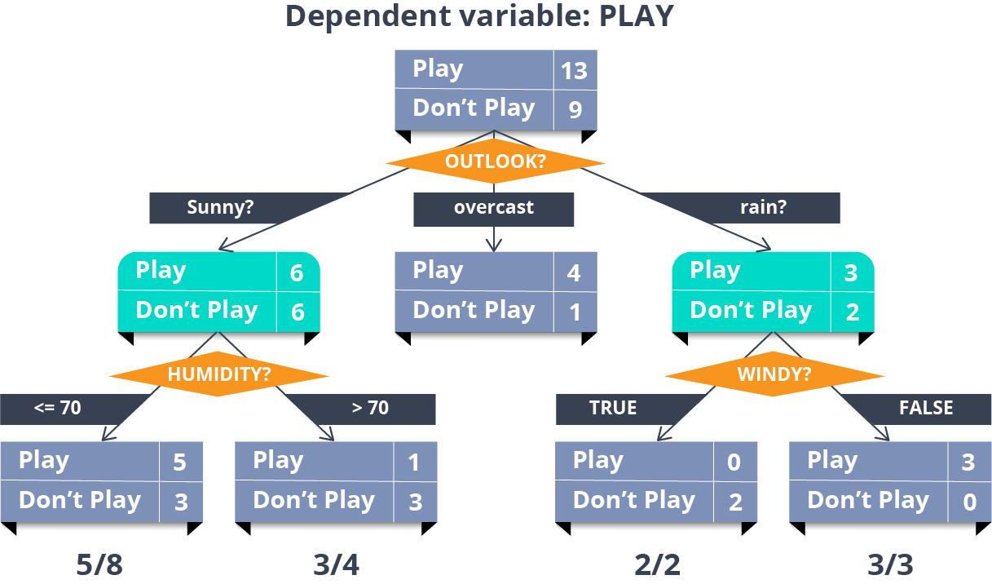
Thuật toán Cây quyết định
https://www.edureka.co/blog/decision-trees/

Slide 3
Thuật toán Cây quyết định

Slide 4
Thuật toán Cây quyết định
In computer science, Decision tree learning uses a decision tree (as a predictive model) to go from observations about an item (represented in the branches) to conclusions about the item's target value (represented in the leaves).
It is one of the predictive modeling approaches used in statistics, data mining and machine learning.
https://en.wikipedia.org/wiki/Decision_tree_learning

Slide 5
Thuật toán Cây quyết định
Tree models where the target variable can take a discrete set of values are called classification trees;
In these tree structures, leaves represent class labels and branches represent conjunctions of features that lead to those class labels.
Decision trees where the target variable can take continuous values (typically real numbers) are called regression trees.
https://en.wikipedia.org/wiki/Decision_tree_learning

Slide 6
ĐỊNH NGHĨA CÂY QUYẾT ĐỊNH

Slide 7
Định nghĩa Cây quyết định
Decision tree is a classifier in the form of a tree structure.
  Decision node: specifies a test on a single attribute.
  Leaf node: indicates the value of the target attribute.
  Arc/edge: split of one attribute.
  Path: a disjunction of test to make the final decisionan.
Decision trees classify instances or examples by starting at the root of the tree and moving through it until a leaf node.

Slide 8
PHÂN LOẠI CÂY QUYẾT ĐỊNH

Slide 9
Phân loại cây quyết định
Classification tree analysis is when the predicted outcome is the class (discrete) to which the data belongs.
Regression tree analysis is when the predicted outcome can be considered a real number (e.g. the price of a house, or a patient's length of stay in a hospital).
https://en.wikipedia.org/wiki/Decision_tree_learning

Slide 10
CÁC THUẬT TOÁN CÂY QUYẾT ĐỊNH

Slide 11
Các thuật toán xây dựng cây quyết định
ID3 (Iterative Dichotomiser 3) – J. Ross Quinlan.
C4.5 (successor of ID3) – J. Ross Quinlan.
CART (Classification And Regression Tree) – L. Breiman, J. Friedman, R. Olshen, and C. Stone.
Chi-square automatic interaction detection (CHAID). Performs multi-level splits when computing classification trees.
MARS: extends decision trees to handle numerical data better.
Conditional Inference Trees.
https://en.wikipedia.org/wiki/Decision_tree_learning

Slide 12
SO SÁNH CÁC THUẬT TOÁN

Slide 13
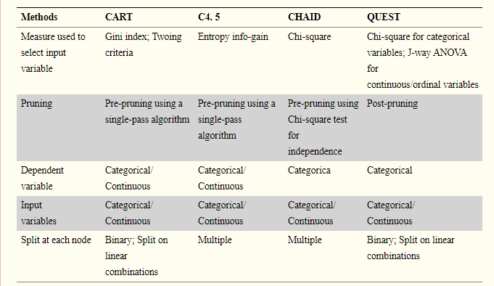
Các thuật toán xây dựng cây quyết định
https://www.ncbi.nlm.nih.gov/pmc/articles/PMC4466856/

Slide 14
ỨNG DỤNG CÂY QUYẾT ĐỊNH

Slide 15

Ứng dụng thuật toán cây quyết định

Slide 16
Ứng dụng thuật toán cây quyết định
Hotel.
  Predicting high occupancy dates for hotels
  Dự báo ngày đặt chỗ nhiều nhất.
  Identifying factors leading to better gross margins on a retail chain.
  Xác định các yếu tố chủ chốt mang đến lợi nhuận tốt nhất.
https://www.quora.com/In-what-real-world-applications-is-the-decision-tree-classifier-used

Slide 17
Ứng dụng thuật toán cây quyết định
Hotel.
  Identifying correlates to high average checks for a global quick-service restaurant chain.
  Xác định tương quan giữa check in và dịch vụ nhà hàng.
https://www.quora.com/In-what-real-world-applications-is-the-decision-tree-classifier-used

Slide 18

Ứng dụng thuật toán cây quyết định
Predicting tumor cells as benign or malignant

Slide 19

Ứng dụng thuật toán cây quyết định
Classifying credit card transactions as legitimate or fraudulent

Slide 20
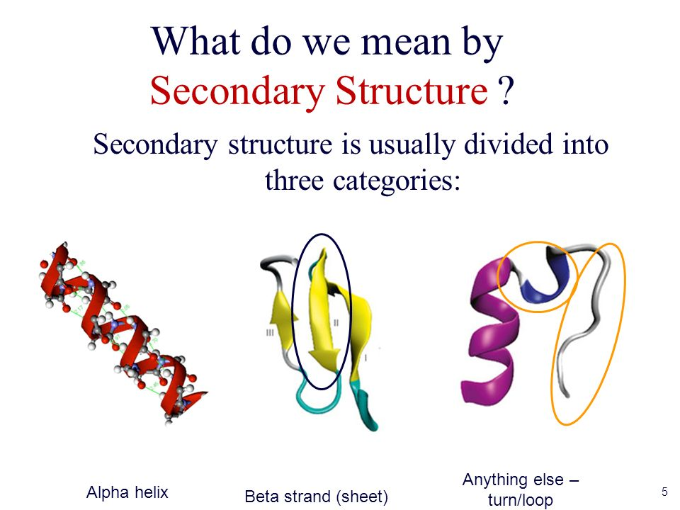
Ứng dụng thuật toán cây quyết định
Classifying secondary structures of protein as alpha-helix, beta-sheet, or random coil.

Slide 21

Ứng dụng thuật toán cây quyết định
Categorizing news stories as finance, weather, entertainment, sports, etc.

Slide 22
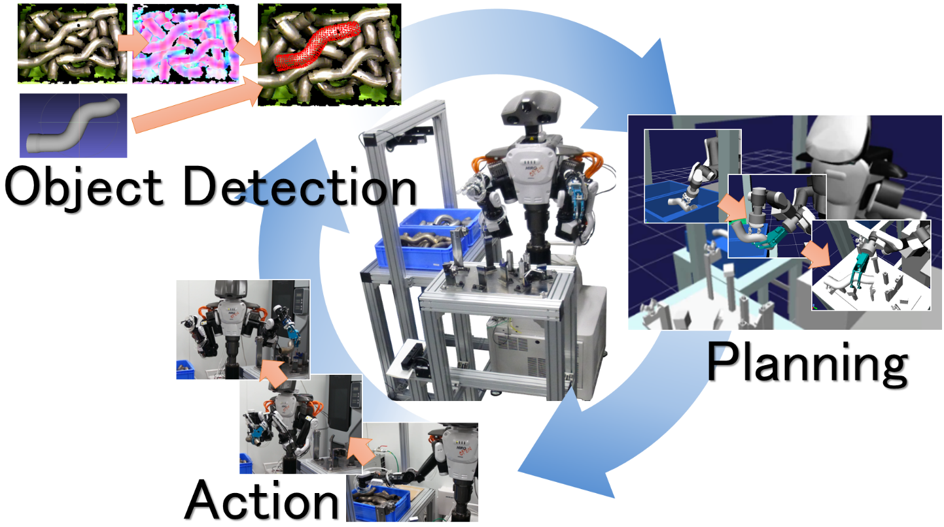
Ứng dụng thuật toán cây quyết định
Object classification for robot manipulator (Tan 1993)

Slide 23
ĐIỂM MẠNH CỦA CÂY QUYẾT ĐỊNH

Slide 24
Điểm mạnh của thuật toán
Simple to understand and interpret.
Cây quyết định dễ hiểu.
Decision Trees are easy to explain. It results in a set of rules.
Cây quyết định dễ giải thích. Kết quả của nó là tập các luật.
https://en.wikipedia.org/wiki/Decision_tree_learning

Slide 25
Điểm mạnh của thuật toán
Able to handle both numerical and categorical data.
Cây quyết định có thể xử lý cả dữ liệu có giá trị bằng số và dữ liệu có giá trị là tên thể loại.
Requires little data preparation.
Việc chuẩn bị dữ liệu cho một cây quyết định là cơ bản hoặc không cần thiết.
https://en.wikipedia.org/wiki/Decision_tree_learning

Slide 26
Điểm mạnh của thuật toán
Uses a white box model.
Cây quyết định là một mô hình hộp trắng.
Possible to validate a model using statistical tests.
Có thể thẩm định một mô hình bằng các kiểm tra thống kê.

Slide 27
Điểm mạnh của thuật toán
Performs well with large datasets.
Cây quyết định có thể xử lý tốt một lượng dữ liệu lớn trong thời gian ngắn.
It follows the same approach as humans generally follow while making decisions.
Cây quyết định giống cách tiếp cận ra quyết định của con người.
https://dataaspirant.com/2017/01/30/how-decision-tree-algorithm-works/

Slide 28
Điểm mạnh của thuật toán
Interpretation of a complex Decision Tree model can be simplified by its visualizations. Even a naive person can understand logic.
Dễ trực quan hóa.
https://dataaspirant.com/2017/01/30/how-decision-tree-algorithm-works/

Slide 29
ĐIỂM YẾU CỦA CÂY QUYẾT ĐỊNH

Slide 30
Điểm yếu của thuật toán
There is a high probability of overfitting in Decision Tree.
Xác xuất xảy ra quá khớp cao.
Generally, it gives low prediction accuracy for a dataset as compared to other machine learning algorithms.
Độ chính xác của việc dự báo thấp so với các thuật toán học máy khác.
https://dataaspirant.com/2017/01/30/how-decision-tree-algorithm-works/

Slide 31
Điểm yếu của thuật toán
Information gain in a decision tree with categorical variables gives a biased response for attributes with greater no. of categories.
Độ đo Information gain gặp khó khăn với dữ liệu có miền giá trị là dữ liệu phân loại.
Calculations can become complex when there are many class labels.
Việc tính toán trở nên phức tạp nếu biến phụ thuộc có nhiều lớp (nhiều nhãn).
https://dataaspirant.com/2017/01/30/how-decision-tree-algorithm-works/

Slide 32
CÁC ĐỘ ĐO XÂY DỰNG CÂY

Slide 33
Các độ đo - Metrics
Gini impurity – Gini index: CART.
Information gain: ID3, C4.5, C5.0.
Variance reduction: CART.
https://en.wikipedia.org/wiki/Decision_tree_learning

Slide 34
VÍ DỤ MINH HỌA
Example

Slide 35
Cây quyết định – Ví dụ minh họa
Cho tập dữ liệu các mặt hàng như sau. Xác định khi nào người dùng quyết định Mua và Không mua một mặt hàng.
STT | Kích cỡ | Màu | Hình dáng | Quyết định
1 | Trung bình | Đỏ | Cầu | Mua
2 | Lớn | Vàng | Hộp | Mua
3 | Trung bình | Xanh | Trụ | Không Mua
4 | Nhỏ | Xanh | Cầu | Mua
5 | Trung bình | Xanh | Nón | Không Mua
6 | Nhỏ | Xanh | Nón | Không Mua
7 | Trung bình | Đỏ | Trụ | Mua

Slide 36
Cây quyết định – Ví dụ minh họa
Bài toán: sử dụng thuật toán Cây định danh để xác định khi nào người dùng quyết định Mua và Không mua một mặt hàng.
STT | Kích cỡ | Màu | Hình dáng | Quyết định
1 | Trung bình | Đỏ | Cầu | Mua
2 | Lớn | Vàng | Hộp | Mua
3 | Trung bình | Xanh | Trụ | Không Mua
4 | Nhỏ | Xanh | Cầu | Mua
5 | Trung bình | Xanh | Nón | Không Mua
6 | Nhỏ | Xanh | Nón | Không Mua
7 | Trung bình | Đỏ | Trụ | Mua

Slide 37
Cây quyết định – Ví dụ minh họa
Bảng quan sát
STT | Kích cỡ | Màu | Hình dáng | Quyết định
1 | Trung bình | Đỏ | Cầu | Mua
2 | Lớn | Vàng | Hộp | Mua
3 | Trung bình | Xanh | Trụ | Không Mua
4 | Nhỏ | Xanh | Cầu | Mua
5 | Trung bình | Xanh | Nón | Không Mua
6 | Nhỏ | Xanh | Nón | Không Mua
7 | Trung bình | Đỏ | Trụ | Mua

Slide 38
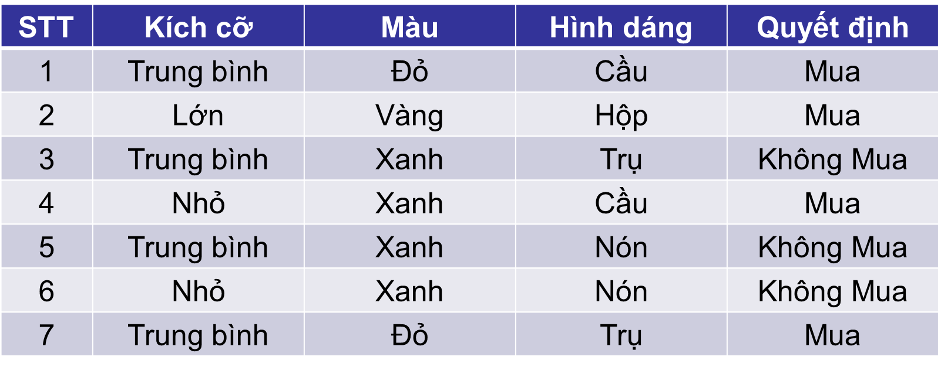
Cây quyết định – Ví dụ minh họa
Bảng quan sát
Câu hỏi 01: Có mấy thuộc tính.

Slide 39
Cây quyết định – Ví dụ minh họa
Bảng quan sát
Câu hỏi 01: Có mấy thuộc tính.
Trả lời: 4 thuộc tính.

Slide 40
Cây quyết định – Ví dụ minh họa
Bảng quan sát
Câu hỏi 01: Có mấy thuộc tính.
Trả lời: 4 thuộc tính.
Câu hỏi 02: Thuộc tính thứ nhất tên gì?

Slide 41
Cây quyết định – Ví dụ minh họa
Bảng quan sát
Câu hỏi 01: Có mấy thuộc tính.
Trả lời: 4 thuộc tính.
Câu hỏi 02: Thuộc tính thứ nhất tên gì?
Trả lời: Kích cỡ

Slide 42
Cây quyết định – Ví dụ minh họa
Bảng quan sát
Câu hỏi 01: Có mấy thuộc tính.
Trả lời: 4 thuộc tính.
Câu hỏi 02: Thuộc tính thứ nhất tên gì?
Trả lời: Kích cỡ
Câu hỏi 03: Thuộc tính thứ hai tên gì?

Slide 43
Cây quyết định – Ví dụ minh họa
Bảng quan sát
Câu hỏi 01: Có mấy thuộc tính.
Trả lời: 4 thuộc tính.
Câu hỏi 02: Thuộc tính thứ nhất tên gì?
Trả lời: Kích cỡ
Câu hỏi 03: Thuộc tính thứ hai tên gì?
Trả lời: Màu.

Slide 44
Cây quyết định – Ví dụ minh họa
Bảng quan sát
Câu hỏi 04: Thuộc tính thứ ba tên gì?

Slide 45
Cây quyết định – Ví dụ minh họa
Bảng quan sát
Câu hỏi 04: Thuộc tính thứ ba tên gì?
Trả lời: Hình dáng.

Slide 46
Cây quyết định – Ví dụ minh họa
Bảng quan sát
Câu hỏi 04: Thuộc tính thứ ba tên gì?
Trả lời: Hình dáng.
Câu hỏi 05: Thuộc tính thứ tư tên gì?

Slide 47
Cây quyết định – Ví dụ minh họa
Bảng quan sát
Câu hỏi 04: Thuộc tính thứ ba tên gì?
Trả lời: Hình dáng.
Câu hỏi 05: Thuộc tính thứ tư tên gì?
Trả lời: Quyết định.

Slide 48
Cây quyết định – Ví dụ minh họa
Bảng quan sát
Câu hỏi 04: Thuộc tính thứ ba tên gì?
Trả lời: Hình dáng.
Câu hỏi 05: Thuộc tính thứ tư tên gì?
Trả lời: Quyết định.
Câu hỏi 06: Miền giá trị của thuộc tính Kích cỡ?

Slide 49
Cây quyết định – Ví dụ minh họa
Bảng quan sát
Câu hỏi 04: Thuộc tính thứ ba tên gì?
Trả lời: Hình dáng.
Câu hỏi 05: Thuộc tính thứ tư tên gì?
Trả lời: Quyết định.
Câu hỏi 06: Miền giá trị của thuộc tính Kích cỡ?
Trả lời: {Nhỏ, Trung Bình, Lớn}.

Slide 50
Cây quyết định – Ví dụ minh họa
Bảng quan sát
Câu hỏi 07: Miền giá trị của thuộc tính Màu?

Slide 51
Cây quyết định – Ví dụ minh họa
Bảng quan sát
Câu hỏi 07: Miền giá trị của thuộc tính Màu?
Trả lời: {Đỏ, Vàng, Xanh}.

Slide 52
Cây quyết định – Ví dụ minh họa
Bảng quan sát
Câu hỏi 07: Miền giá trị của thuộc tính Màu?
Trả lời: {Đỏ, Vàng, Xanh}.
Câu hỏi 08: Miền giá trị của thuộc tính Hình dáng?

Slide 53
Cây quyết định – Ví dụ minh họa
Bảng quan sát
Câu hỏi 07: Miền giá trị của thuộc tính Màu?
Trả lời: {Đỏ, Vàng, Xanh}.
Câu hỏi 08: Miền giá trị của thuộc tính Hình dáng?
Trả lời: {Cầu, Hộp, Trụ, Nón}.

Slide 54
Cây quyết định – Ví dụ minh họa
Bảng quan sát
Câu hỏi 07: Miền giá trị của thuộc tính Màu?
Trả lời: {Đỏ, Vàng, Xanh}.
Câu hỏi 08: Miền giá trị của thuộc tính Hình dáng?
Trả lời: {Cầu, Hộp, Trụ, Nón}.
Câu hỏi 09: Miền giá trị của thuộc tính Quyết định?

Slide 55
Cây quyết định – Ví dụ minh họa
Bảng quan sát
Câu hỏi 07: Miền giá trị của thuộc tính Màu?
Trả lời: {Đỏ, Vàng, Xanh}.
Câu hỏi 08: Miền giá trị của thuộc tính Hình dáng?
Trả lời: {Cầu, Hộp, Trụ, Nón}.
Câu hỏi 09: Miền giá trị của thuộc tính Quyết định?
Trả lời: {Mua, Không Mua}.

Slide 56
Cây quyết định – Ví dụ minh họa
Kích cỡ
Kích cỡ
TB
Lớn
Nhỏ
1
2
4
3
6
5
7

Slide 57
Cây quyết định – Ví dụ minh họa
Màu
Màu
Đỏ
Vàng
Xanh
1
2
3
7
4
5
6

Slide 58
Cây quyết định – Ví dụ minh họa
Hình dáng
Hình dáng
Cầu
Hộp
Trụ
Nón
1
2
3
5
7
6
4

Slide 59
Cây quyết định – Ví dụ minh họa
Kích cỡ
Màu
TB
Lớn
Nhỏ
Đỏ
Vàng
Xanh
1
2
4
1
2
3
3
6
4
7
5
5
7
6

Slide 60
Cây quyết định – Ví dụ minh họa
Màu
Hình dáng
Đỏ
Vàng
Xanh
Cầu
Hộp
Trụ
Nón
1
2
3
1
2
3
5
4
7
6
7
4
5
6

Slide 61
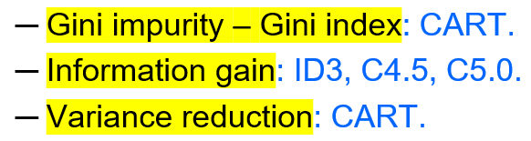
Cây quyết định – Ví dụ minh họa
Chọn thuộc tính Hình dáng làm thuộc tính phân loại vì thuộc tính này có xxx xxx xxx xxx xxx.
Hình dáng
Cầu
Hộp
Trụ
Nón
1
2
3
5
7
6
4

Slide 62
Cây quyết định – Ví dụ minh họa
Chọn thuộc tính Hình dáng làm thuộc tính phân loại vì thuộc tính này có xxx xxx xxx xxx xxx.
Hình dáng
Cầu
Hộp
Trụ
Nón
Mua
Mua
????
Không Mua

Slide 63
Cây quyết định – Ví dụ minh họa
Bảng quan sát
STT | Kích cỡ | Màu | Hình dáng | Quyết định
3 | Trung bình | Xanh | Trụ | Không Mua
7 | Trung bình | Đỏ | Trụ | Mua

Slide 64
Cây quyết định – Ví dụ minh họa
Bảng quan sát
STT | Kích cỡ | Màu | Hình dáng | Quyết định
3 | Trung bình | Xanh | Trụ | Không Mua
7 | Trung bình | Đỏ | Trụ | Mua
Kích cỡ
Trung bình
3
7

Slide 65
Cây quyết định – Ví dụ minh họa
Bảng quan sát
STT | Kích cỡ | Màu | Hình dáng | Quyết định
3 | Trung bình | Xanh | Trụ | Không Mua
7 | Trung bình | Đỏ | Trụ | Mua
Màu
Xanh
Đỏ
3
7

Slide 66
Cây quyết định – Ví dụ minh họa
Bảng quan sát
STT | Kích cỡ | Màu | Hình dáng | Quyết định
3 | Trung bình | Xanh | Trụ | Không Mua
7 | Trung bình | Đỏ | Trụ | Mua
Hình dáng
Trụ
3
7

Slide 67
Cây quyết định – Ví dụ minh họa
Bảng quan sát
Chọn thuộc tính Màu sắc làm thuộc tính phân loại vì thuộc tính này có xxx xxx xxx xxx xxx.
STT | Kích cỡ | Màu | Hình dáng | Quyết định
3 | Trung bình | Xanh | Trụ | Không Mua
7 | Trung bình | Đỏ | Trụ | Mua
Màu
Xanh
Đỏ
3
7

Slide 68
Cây quyết định – Ví dụ minh họa
Kết luận
  Hình vẽ
Hình dáng
Cầu
Hộp
Trụ
Nón
Mua
Mua
Màu
Không Mua
Xanh
Đỏ
Không Mua
Mua

Slide 69
Cây quyết định – Ví dụ minh họa
  Rút luật
    Luật 1: Nếu Hình dáng = Cầu thì Quyết định = Mua.
    Luật 2: Nếu Hình dáng = Hộp thì Quyết định = Mua.
    Luật 3: Nếu Hình dáng = Trụ và Màu = Xanh thì Quyết định=Không Mua.
    Luật 4: Nếu Hình dáng = Trụ và Màu = Đỏ thì Quyết định = Mua.
    Luật 5: Nếu Hình dáng = Nón thì Quyết định = Không Mua.

Slide 70
THỰC HÀNH
PHƯƠNG PHÁP CÂY QUYẾT ĐỊNH
TS. Nguyễn Tấn Trần Minh Khang
ThS. Võ Duy Nguyên
Cao học. Nguyễn Hoàn Mỹ
Tình nguyện viên. Lê Ngọc Huy
Tình nguyện viên. Cao Bá Kiệt

Slide 71
DATASET

Slide 72
Dataset
Tên tập dữ liệu: Social Network Ads.
Nguồn: https://www.superdatascience.com/pages/machine-learning.
Tập dữ liệu cho biết các thông tin của khách hàng và họ có mua hàng hay không.

Slide 73
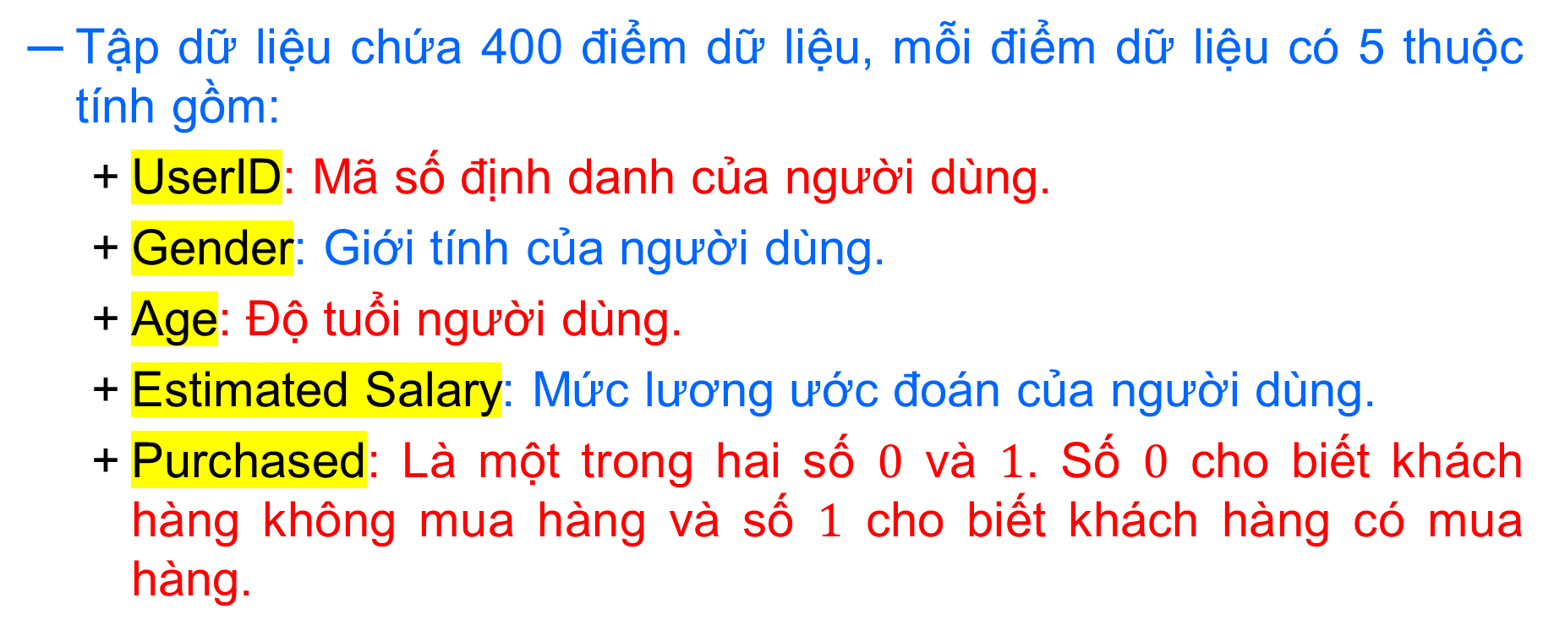
Dataset
Tập dữ liệu chứa 400 điểm dữ liệu, mỗi điểm dữ liệu có 5 thuộc tính gồm:
  UserID: Mã số định danh của người dùng.
  Gender: Giới tính của người dùng.
  Age: Độ tuổi người dùng.
  Estimated Salary: Mức lương ước đoán của người dùng.
  Purchased: Là một trong hai số $0$ và $1$. Số $0$ cho biết khách hàng không mua hàng và số $1$ cho biết khách hàng có mua hàng.

Slide 74
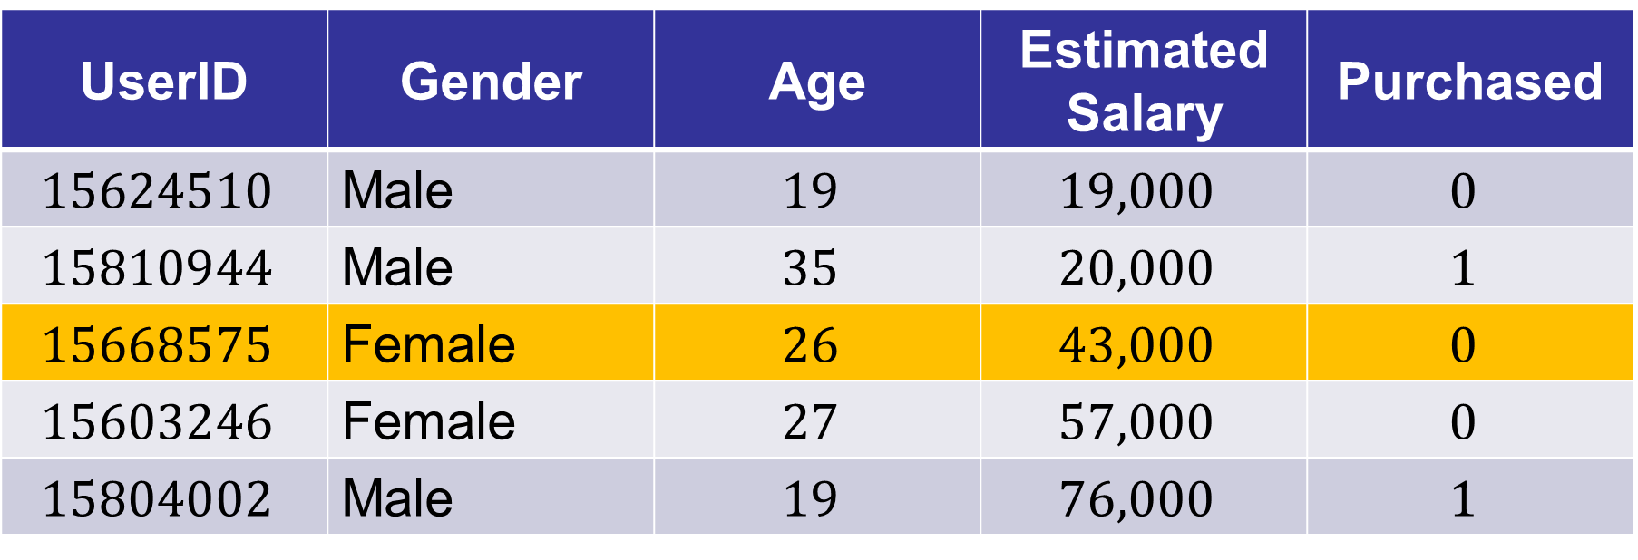
Dataset
Dưới đây là 5 điểm dữ liệu ngẫu nhiên trong tập dữ liệu.
UserID | Gender | Age | Estimated Salary | Purchased
$$15624510$$ | Male | $$19$$ | $$19,000$$ | $$0$$
$$15810944$$ | Male | $$35$$ | $$20,000$$ | $$1$$
$$15668575$$ | Female | $$26$$ | $$43,000$$ | $$0$$
$$15603246$$ | Female | $$27$$ | $$57,000$$ | $$0$$
$$15804002$$ | Male | $$19$$ | $$76,000$$ | $$1$$

Slide 75
Dataset
Bài toán: Yêu cầu dựa vào 2 thuộc tính:
  Độ tuổi (Age).
  Mức lương ước đoán (Estimated Salary).
Dự đoán khách hàng sẽ mua hàng hay không?

Slide 76
Tiền xử lý dữ liệu

Slide 77
Tiền xử lý dữ liệu
Ở bài này, ta chỉ quan tâm đến hai thuộc tính tuổi và mức lương ước đoán.
import pandas as pd
import numpy as np
dataset = pd.read_csv("Social_Network_Ads.csv")
X = dataset.iloc[:, [2, 3]].values
y = dataset.iloc[:, 4].values

Slide 78
Tiền xử lý dữ liệu
Để thuận tiện cho trực quan hóa kết quả sau khi huấn luyện, ta chuẩn hóa dữ liệu về dạng:
  Kỳ vọng bằng 0.
  Phương sai bằng 1
Lớp StandardScaler trong module sklearn.preprocessing đã được xây dựng sẵn để chuẩn hóa dữ liệu.
from sklearn.preprocessing import StandardScaler
SC = StandardScaler()
X = SC.fit_transform(X)

Slide 79
Tiền xử lý dữ liệu
Chia dữ liệu thành hai tập training set và test set.
Ta dùng hàm train_test_split được cung cấp trong module sklearn.model_selection.
from sklearn.model_selection import train_test_split
X_train, X_test, y_train, y_test = train_test_split(X, y, train_size = 0.8, random_state = 0)

Slide 80
Trực quan hóa dữ liệu

Slide 81

Trực quan hóa dữ liệu

Slide 82
Trực quan hóa dữ liệu
Xây dựng hàm trực quan hóa các điểm dữ liệu.
from matplotlib.colors import ListedColormap
import matplotlib.pyplot as plt
def VisualizingDataset(X_, y_):
X1 = X_[:, 0]
X2 = X_[:, 1]
for i, label in enumerate(np.unique(y_)):
plt.scatter(X1[y_ == label], X2[y_ == label],
color = ListedColormap(("red", "green"))(i))

Slide 83
Trực quan hóa dữ liệu
Gọi hàm trực quan hóa dữ liệu.
VisualizingDataset(X, y)
plt.show()

Slide 84
Trực quan hóa dữ liệu
Theo hình vẽ, ta thấy các điểm có sự phân bố thành 2 mảng.
  Mảng dưới trái phần lớn có màu đỏ, tức khách hàng không mua hàng.
  Mảng bên phải và mảng bên trên phần lớn có màu xanh, tức khách hàng có mua hàng.

Slide 85
Trực quan hóa dữ liệu
Điều này là phù hợp vì các khách hàng trẻ và có mức lương thấp sẽ thường không mua hàng.
Ngược lại, khách hàng cao tuổi hoặc có lương cao sẽ thường mua hàng nhiều hơn.

Slide 86
Huấn luyện mô hình

Slide 87
Huấn luyện mô hình: DecisionTreeClassifier với Tiêu Chuẩn Entropy (In [1])
Huấn luyện Cây Phân Lớp bằng sklearn.tree (In [1]):
from sklearn.tree import DecisionTreeClassifier, export_text, plot_tree
from sklearn.metrics import confusion_matrix, accuracy_score
classifier = DecisionTreeClassifier(criterion='entropy', random_state=0)
classifier.fit(X_train_scaled, y_train)
y_pred = classifier.predict(X_test_scaled)
cm = confusion_matrix(y_test, y_pred)
print(f'Accuracy: {accuracy_score(y_test, y_pred)*100:.2f}%')
print('Confusion Matrix:\n', cm)
📌 Kết quả: Accuracy = 91.00% | Confusion Matrix: [[62, 6], [3, 29]] (Chính xác 91/100 mẫu)

Slide 88
Trực quan hóa kết quả mô hình

Slide 89
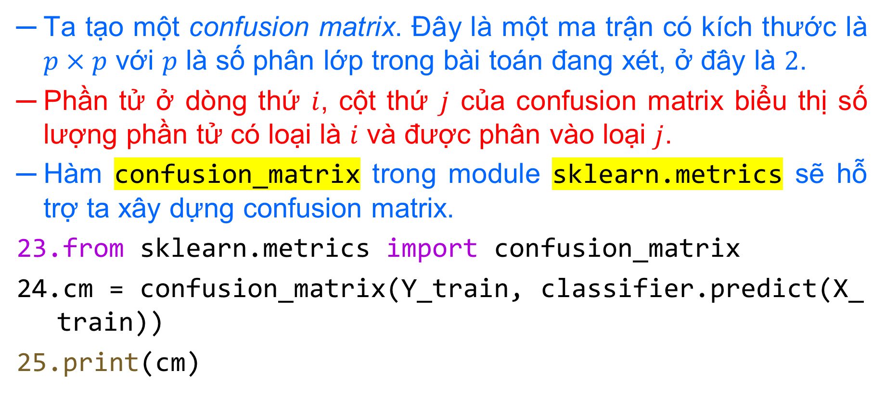
Trực quan hóa kết quả mô hình
Ta tạo một confusion matrix. Đây là một ma trận có kích thước là $p×p$ với $p$ là số phân lớp trong bài toán đang xét, ở đây là $2$.
Phần tử ở dòng thứ $i$, cột thứ $j$ của confusion matrix biểu thị số lượng phần tử có loại là $i$ và được phân vào loại $j$.
Hàm confusion_matrix trong module sklearn.metrics sẽ hỗ trợ ta xây dựng confusion matrix.
from sklearn.metrics import confusion_matrix
cm = confusion_matrix(Y_train, classifier.predict(X_train))
print(cm)

Slide 90
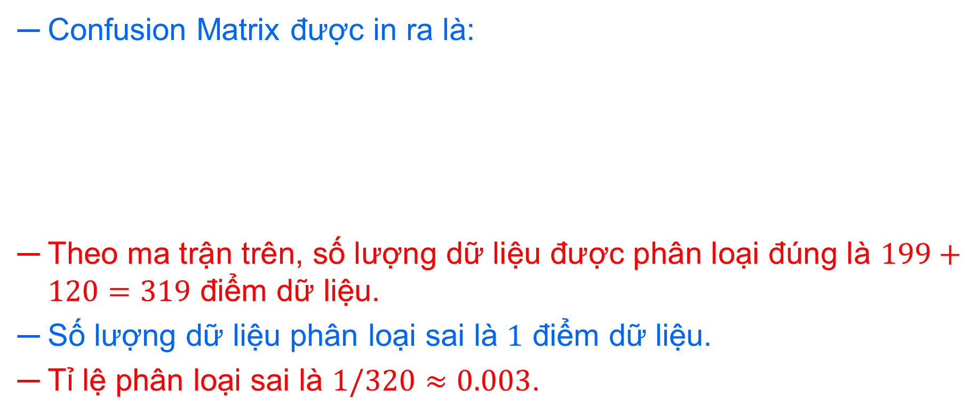
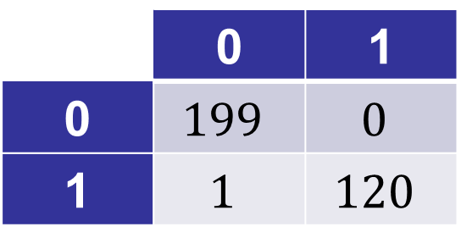
Trực quan hóa kết quả mô hình
Confusion Matrix được in ra là:
Theo ma trận trên, số lượng dữ liệu được phân loại đúng là $199+120=319$ điểm dữ liệu.
Số lượng dữ liệu phân loại sai là $1$ điểm dữ liệu.
Tỉ lệ phân loại sai là $1/320≈0.003$.
 | 0 | 1
0 | $$199$$ | $$0$$
1 | $$1$$ | $$120$$

Slide 91
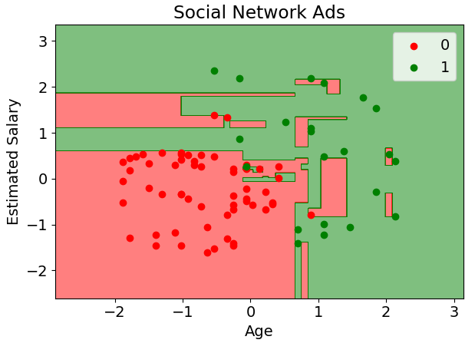
Trực quan hóa kết quả mô hình
Ta trực quan hóa kết quả mô hình trên mặt phẳng tọa độ bằng cách vẽ các vùng phân chia mà mô hình thu được sau quá trình huấn luyện.

Slide 92
Trực quan hóa kết quả mô hình
Xây dựng hàm trực quan hóa kết quả bằng cách tạo 2 vùng phân chia mà mô hình đạt được.
def VisualizingResult(model, X_):
X1 = X_[:, 0]
X2 = X_[:, 1]
X1_range = np.arange(start= X1.min()-1, stop= X1.max()+1, step = 0.01)
X2_range = np.arange(start= X2.min()-1, stop= X2.max()+1, step = 0.01)
X1_matrix, X2_matrix = np.meshgrid(X1_range, X2_range)

Slide 93
Trực quan hóa kết quả mô hình
Xây dựng hàm trực quan hóa kết quả bằng cách tạo 2 vùng phân chia mà mô hình đạt được.
def VisualizingResult(model, X_):
...
X_grid= np.array([X1_matrix.ravel(), X2_matrix.ravel()]).T
y_grid= model.predict(X_grid).reshape(X1_matrix.shape)
plt.contourf(X1_matrix, X2_matrix, y_grid, alpha = 0.5, cmap = ListedColormap(("red", "green")))

Slide 94
Trực quan hóa kết quả mô hình
Trực quan hóa kết quả mô hình.
VisualizingResult(classifier, X_train)
plt.show()

Slide 95
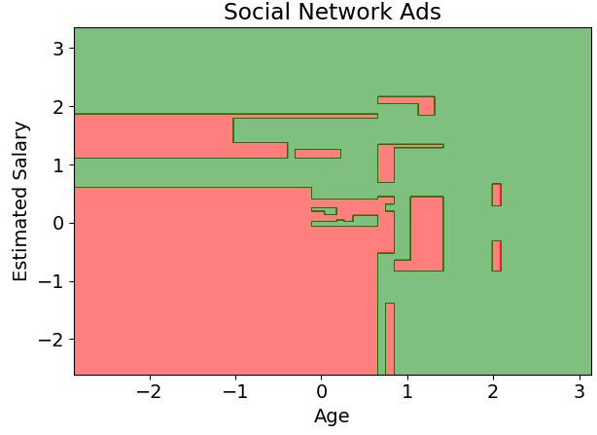
Trực quan hóa kết quả mô hình

Slide 96
Trực quan hóa kết quả mô hình
Hoàn thiện quá trình trực quan bằng cách vẽ thêm các điểm dữ liệu huấn luyện lên mặt phẳng tọa độ.
VisualizingResult(classifier, X_train)
VisualizingDataset(X_train, y_train)
plt.show()

Slide 97
Trực quan hóa kết quả mô hình

Slide 98
Trực quan hóa kết quả mô hình
Nhận xét:
  Mô hình có độ chính xác cao.
  Tuy nhiên nó đang cố gắng mô tả các điểm dữ liệu nhiễu.

Slide 99
Kiểm tra kết quả trên tập test

Slide 100
Kiểm tra kết quả trên tập test
Tạo confusion matrix trên tập test.
from sklearn.metrics import confusion_matrix
cm = confusion_matrix(y_test, classifier.predict(X_test))
print(cm)

Slide 101
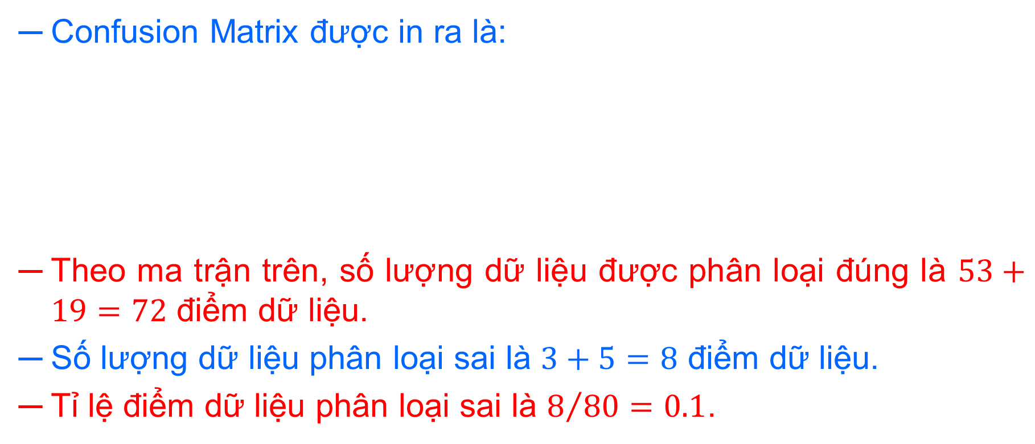
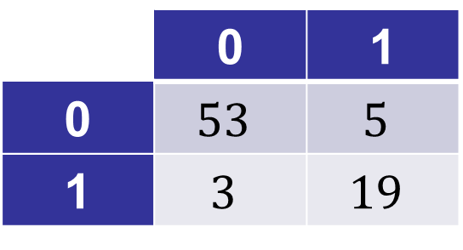
Kiểm tra kết quả trên tập test
Confusion Matrix được in ra là:
Theo ma trận trên, số lượng dữ liệu được phân loại đúng là $53+19=72$ điểm dữ liệu.
Số lượng dữ liệu phân loại sai là $3+5=8$ điểm dữ liệu.
Tỉ lệ điểm dữ liệu phân loại sai là $8/{80}=0.1$.
 | 0 | 1
0 | $$53$$ | $$5$$
1 | $$3$$ | $$19$$

Slide 102
Kiểm tra kết quả trên tập test
Thực hiện tương tự trực quan hóa kết quả mô hình trên tập traning.
VisualizingResult(classifier, X_test)
VisualizingDataset(X_test, y_test)
plt.show()

Slide 103
Kiểm tra kết quả trên tập test
 | 0 | 1
0 | $$53$$ | $$5$$
1 | $$3$$ | $$19$$

Slide 104
Kiểm tra kết quả: Xuất Bộ Luật Cây & Trực Quan Hóa plot_tree (In [2])
Cấu trúc luật phân loại minh bạch của Cây Quyết Định:
tree_rules = export_text(classifier, feature_names=['Age', 'Salary'])
print(tree_rules[:300]) # Xuất các luật IF-THEN phân nhánh
📌 Trực quan hóa hình học bằng plot_tree:
• Ranh giới phân lớp của Decision Tree gồm các đường VUÔNG GÓC với trục tọa độ (Orthogonal Splits).
• Tiêu chuẩn Entropy & Information Gain:
Entropy(S) = - sum( p_i * log2(p_i) )
• Cây ưu tiên chọn thuộc tính có độ giảm Entropy (Information Gain) lớn nhất để phân nhánh tại mỗi bước.

Slide 105
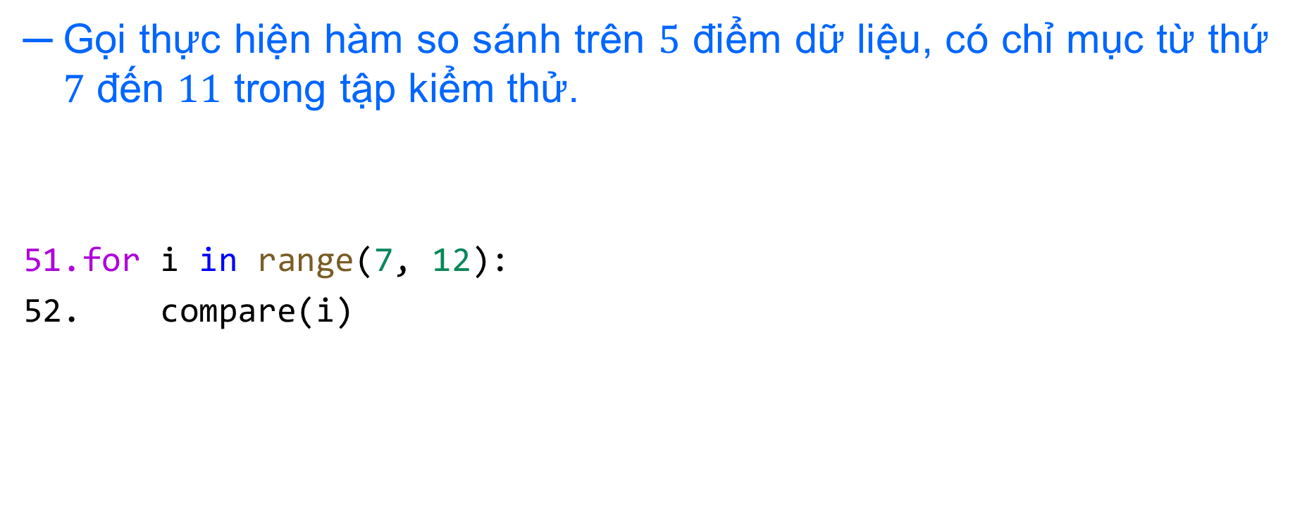
Kiểm tra kết quả trên tập test
Gọi thực hiện hàm so sánh trên $5$ điểm dữ liệu, có chỉ mục từ thứ $7$ đến $11$ trong tập kiểm thử.
for i in range(7, 12):
compare(i)

Slide 106
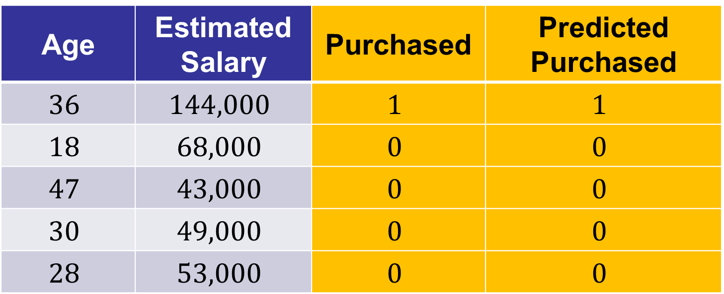
Kiểm tra kết quả trên tập test
Age | Estimated Salary | Purchased | Predicted Purchased
$$36$$ | $$144,000$$ | $$1$$ | $$1$$
$$18$$ | $$68,000$$ | $$0$$ | $$0$$
$$47$$ | $$43,000$$ | $$0$$ | $$0$$
$$30$$ | $$49,000$$ | $$0$$ | $$0$$
$$28$$ | $$53,000$$ | $$0$$ | $$0$$

Slide 107
Chúc các bạn học tốt
Thân ái chào tạm biệt các bạn
ĐẠI HỌC QUỐC GIA TP.HCM
TRƯỜNG ĐẠI HỌC CÔNG NGHỆ THÔNG TIN TP.HCM
TOÀN DIỆN – SÁNG TẠO – PHỤNG SỰ

Slide 108
BÀI TẬP THỰC HÀNH
Programming Exercise

Slide 109
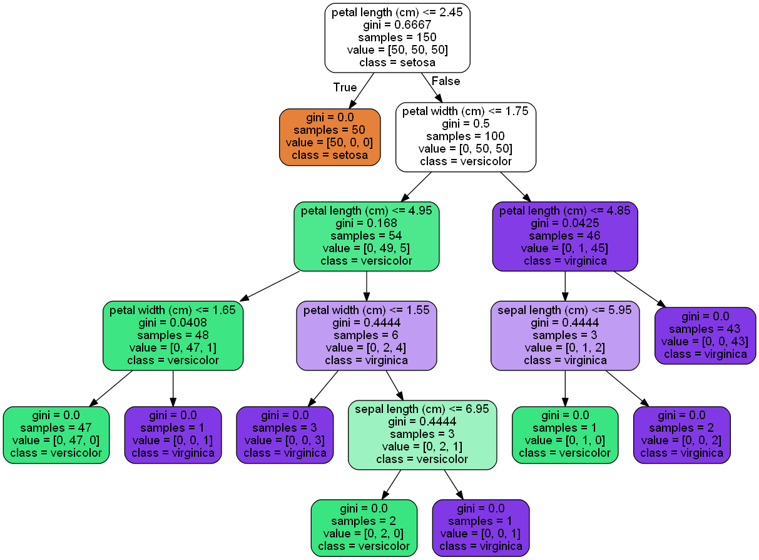
Bài tập thực hành trên Python
Bài 01. Iris Data Set
  Xây dựng cây quyết định cho tập dữ liệu: Iris Data Set.
  Nguồn dữ liệu: https://archive.ics.uci.edu/ml/datasets/iris.
  Hình ảnh minh họa: https://www.xoriant.com/blog/product-engineering/decision-trees-machine-learning-algorithm.html

Slide 110
Chúc các bạn học tốt
TRƯỜNG ĐẠI HỌC CÔNG NGHỆ THÔNG TIN TP.HCM
Nhóm UIT-Together
Nguyễn Tấn Trần Minh Khang

